Slide 1
CHÀO MỪNG CÁC EM ĐẾN VỚI TIẾT HỌC HÔM NAY

Slide 2
Tiết :
ÔN TẬP

Slide 3
THẢO LUẬN THEO NHÓM
01
02
03
04
Bài 2
Bài 3
Bài 4
Bài 1

Slide 4
Bảng tóm tắt nội dung chính của ba văn bản
Văn bản | Nội dung chính
Bài học đường đời đầu tiên | Văn bản miêu tả Dế Mèn có vẻ đẹp cường tráng nhưng tính cách kiêu căng xốc nổi đã gây ra cái chết của Dế Choắt. Dế Mèn hối hận và rút ra bài học cho mình.
Giọt sương đêm | Văn bản kể về Bọ Dừa đến xóm Bờ Giậu để tìm một chỗ trọ. Bọ Dừa đã quyết định ngủ tạm ngoài vòm trúc và trong đêm ấy ông đã cảm nhận được những âm thanh, hình ảnh quen thuộc và đặc biệt là giọt sương đêm rơi khiến ông tỉnh giấc, sực nhớ quê nhà. Sáng hôm sau ông đã quyết định trở về quê.
Vừa nhắm mắt vừa mở cửa sổ | Truyển kể về nhân vật tôi đã được người cha hướng dẫn những cách cảm nhận về cuộc sống, nhắm mắt sờ từng bông hoa rồi tập đoán, ngửi mùi hương và đoán tên hoa, những món quà… Qua đó thấy được tình yêu thương người cha dành cho đứa con.
Văn bản | Nội dung
Bài học đường đời đầu tiên
Giọt sương đêm
Vừa nhắm mắt vừa mở cửa sổ

Slide 5
Bài 2 : Theo em, cách cảm nhận cuộc sống của các nhân vật trong ba văn bản trên có gì giống và khác nhau.
Nhân vật | Dế Mèn (Bài học đường đời đầu tiên) | Bọ Dừa (Giọt sương đêm) | Nhân vật “tôi” (Vừa nhắm mắt vừa mở cửa sổ) | Nhân vật “tôi” (Vừa nhắm mắt vừa mở cửa sổ)
Điểm giống | Các nhân vật đều có những trải nghiệm từ cuộc sống và qua các trải nghiệm đó, mỗi nhân vật đều rút ra được cho bản thân những bài học quý giá.
Nét khác | Nhân vật đã trải qua vấp ngã, sai lầm khiến bản thân phải ân hận. Từ đó rút ra được bài học cho chính mình. | Nhân vật đã trải qua một đêm thức trắng và sực tỉnh, nhận ra điều mình lãng quên từ lâu: quê hương. |  | Nhân vật đã có những cảm nhận sâu sắc về cuộc sống thông qua những trải nghiệm từ thiên nhiên, con người xung quanh mình.

Slide 6
Bài 3. Trong ba văn bản trên, văn bản nào thuộc thể loại truyện đồng thoại? Dựa vào đâu, em cho là như vậy?
Cả ba văn bản trên đều thuộc thể loại truyện đồng thoại. Vì hai văn bản đều có những đặc điểm đặc trưng của truyện đồng thoại:
- Nhân vật là các loài vật được nhân hoá.
- Nhân vật mang những đặc điểm sinh hoạt của loài vật vừa thể hiện đặc điểm của con người.

Slide 7
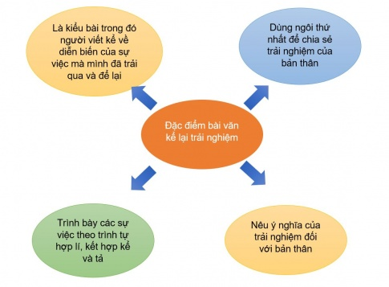
Vẽ sơ đồ vào vở và điền những đặc điểm của kiểu bài kể lại trải nghiệm của bản thân.
Bài 4
Đọc hiểu văn bản

Slide 8
Bài 5:
Em rút ra bài học kinh nghiệm gì về cách kể lại một trải nghiệm của bản thân..
Xác định đề tài và lựa chọn trải nghiệm của bản thân kỉ niệm sâu sắc, ý nghĩa.
Nhớ lại những sự việc và sắp xếp các ý theo trình tự câu chuyện hợp lí.
Khi kể cần phối hợp nhịp nhàng giữa ngôn ngữ kể, giọng điệu, các phương tiện hỗ trợ…
1
2

Slide 9
Câu 6. Qua những gì đã học trong bài này, em nghĩ gì về ý nghĩa của trải nghiệm đối với cuộc sống của chúng ta?
Qua những bài học này, mỗi chúng ta cần hiểu rằng trong cuộc sống những trải nghiệm sẽ giúp ta có thêm kinh nghiệm sống, cảm nhận thiên nhiên, con người và cuộc sống trọn vẹn hơn. Từ đó, chúng ta hiểu được những giá trị trong cuộc sống và hoàn thiện nhân cách, tâm hồn mình hơn.

Slide 10
Qua những gì đã học trong bài này, em nghĩ gì về ý nghĩa của trải nghiệm đối với cuộc sống của chúng ta.
Vận dụng

Slide 11
HƯỚNG DẪN VỀ NHÀ
Ôn lại khái niệm, đặc điểm thơ lục bát.
Ôn tập cách viết đoạn văn ghi lại cảm xúc về bài thơ lục bát.
Đọc trước bài 5.

